Slide 1

UBND PHƯỜNG HƯNG ĐẠO
TRƯỜNG TIỂU HỌC ĐA PHÚC
Môn : Tiếng Việt
Bài 18: Gh gh Nh nh (Tiết 2)
Giáo viên thực hiện:Bùi Thị Hà Mai

Slide 2




Slide 3
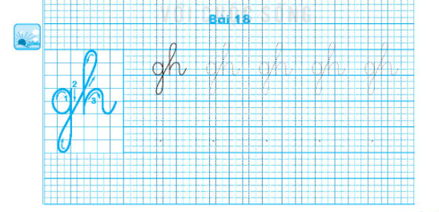
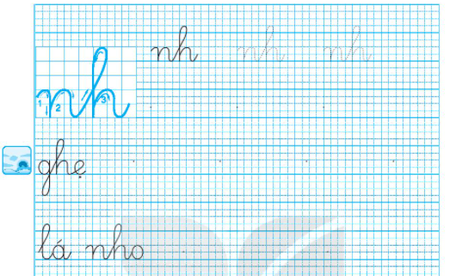

Slide 4


Mẹ nhờ Hà bê ghế nhỏ.
gh
nh
nh

Slide 5

Giới thiệu
Em thấy những ai trong tranh?
Những người ấy đang ở đâu?
Họ đang làm gì?

Slide 6
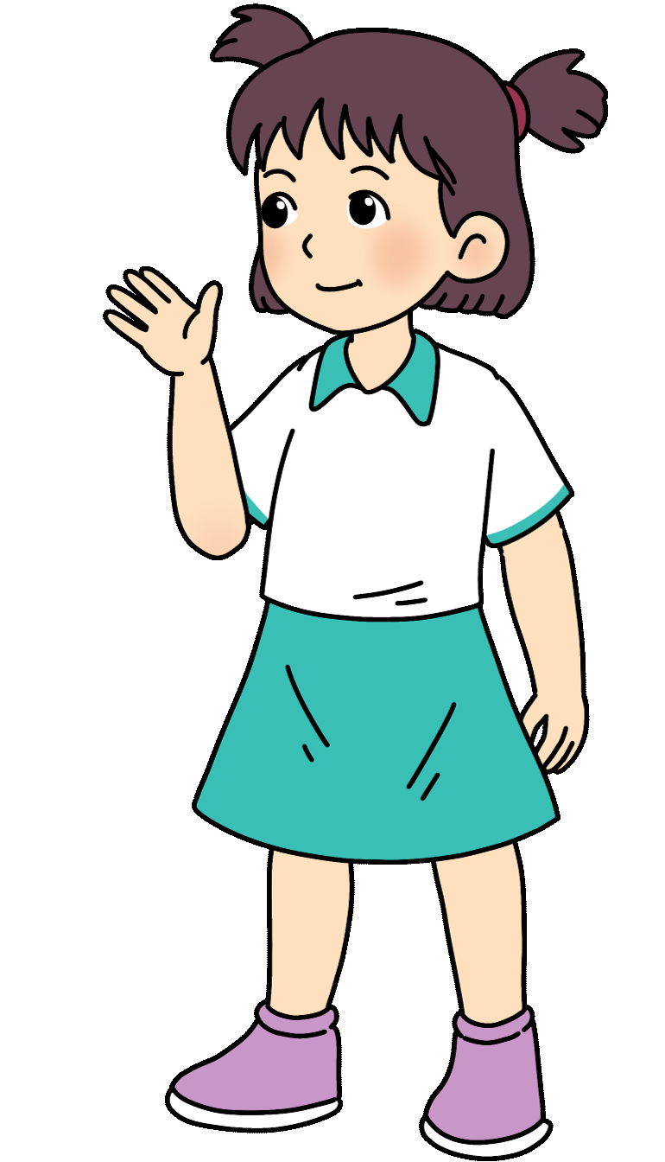

Slide 7


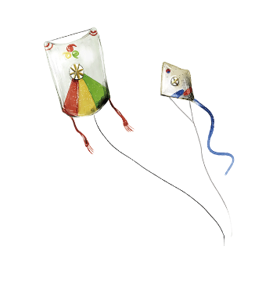




Slide 8
















ẾCH XANH MƯU TRÍ

Slide 9


Đọc to các tiếng sau
ng
ghế đá
ghẹ
nho
nh
nhà
nhỏ

Slide 10


TẠM BIỆT VÀ HẸN GẶP LẠI
TẠM BIỆT VÀ HẸN GẶP LẠI

